Slide 1
Урок – дуэт учитель математики Тетерина Р. Ю. учитель физики и математики Ваховская А. Г.
27.11.2024
Урок подготовили:
педагог-наставник Тетерина Р.Ю.
и молодой педагог Ваховская А. Г.

Slide 2
Проверка домашнего задания
27.11.2024
№1
85
№2
1) $−\frac{3}{x^{2}}+\frac{1}{\sqrt{x}}−e^{x}$
2)$12{(3x−5)}^{3}$
3)$6\cos{2x}\cos{x}−3\sin{2x}\sin{x}$
4)$\frac{x^{4}+15x^{2}}{{(x^{2}+5)}^{2}}$

Slide 3
27.11.2024
Определим тему урока
С её появлением математика перешагнула из алгебры в математический анализ;
2) Бывает первой, второй,… ;
3) Обозначается штрихом. y´
4) Имеет широкое применение в физике
Производная и её физический смысл

Slide 4
Составь пару (самостоятельная работа с самопроверкой)
27.11.2024
Производная и ее физический смысл
1) ${2x}^{7}$ | 9) $\frac{3}{2\sqrt{3x+1}}$
2) $3x$ | 10) $−\frac{6}{x^{4}}$
3) $\sqrt{3x+1}$ | 11) $85x^{5}$
4) $3x^{2}$ | 12) 3
5) $\frac{2}{x^{3}}$ | 13) $6{(2x−1)}^{2}$
6) $14x^{6}$ | 14) $14x^{6}$
7) ${(2x−1)}^{3}$ | 15) $12x^{−5}$
8) $−3x^{−4}$ | 16) $6x$
1) | 14)
2) | 12)
3) | 9)
4) | 16)
5) | 10)
6) | 11)
7) | 13)
8) | 15)

Slide 5
Разгадай слово (Работа у доски)
Производная и ее физический смысл
27.11.2024
1 | $$f\left(x\right)=\sqrt{5−4x}$$ | $$f^{′}\left(1\right)=?$$ | С
2 | $$f\left(x\right)={(2x−1)}^{3}$$ | $$f^{′}\left(2\right)=?$$ | Я
3 | $$f\left(x\right)=2ctg2x$$ | $$f^{′}\left(\frac{π}{4}\right)=?$$ | Ю
4 | $$f\left(x\right)=2−cos3x$$ | $$f^{′}\left(−\frac{π}{4}\right)=?$$ | Ф
5 | $$f\left(x\right)= e^{2x−4}+2lnx$$ | $$f^{′}\left(2\right)=?$$ | К
6 | $$f\left(x\right)=\frac{1}{x}−\frac{1}{x^{2}}$$ | $$f^{′}\left(1\right)=?$$ | И
7 | $$f\left(x\right)=x{\left(x−2\right)}^{2}$$ | $$f^{′}\left(2\right)=?$$ | Л
-3 | 0 | -4 | 3 | -2 | 1 | 54
Ф
Л
Ю
К
С
И
Я

Slide 6
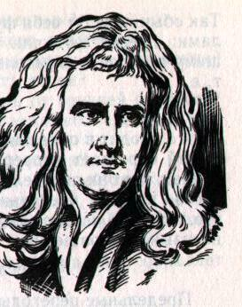
Историческая справка
27.11.2024
Производная и ее физический смысл
Один из создателей дифференциального исчисления.
Ньютон ввёл понятие производной, изучая законы механики, тем самым раскрыл её механический смысл.
Интересный факт:
Ньютон назвал производную «флюксией» и обозначал точкой, а саму функцию - флюентой
$$\dot{\text{y}}$$
Исаак Ньютон (1643-1727)

Slide 7
Физический (механический) смысл производной
27.11.2024
Производная и ее физический смысл
Если при прямолинейном движении путь S, пройденный телом, есть функция от времени, т.е. S=s(t), то скорость точки есть производная пути по времени, т. е. V(t)=s’(t)
Эта производная выражает мгновенную скорость в момент времени t
Если известен закон движения тела (материальной точки), то скорость и ускорение можно найти, взяв производные по времени
Скорость
$$V\left(t\right)=x^{′}\left(t\right)$$
Ускорение
a(t)=V’(t)=x”(t)

Slide 8
Функциональная грамотность
Задача
Девочка захотела покататься на каруселях, а мама решила сфотографировать дочку. Вращение карусели совершается по закону $S\left(t\right)=\frac{1}{9}t^{3}−\frac{5}{2}t^{2}.$ Фотография может быть хорошего качества только при ускорении равном 3 $\frac{м}{с^{2}}$. В какой момент времени необходимо сделать снимок?
Решение
$$V\left(t\right)= S′\left(t\right)=\frac{1}{3}t^{2}−5t$$
Ответ: t=12 секунд
$$a\left(t\right)=V′\left(t\right)=\frac{2}{3}t−5$$
$a\left(t\right)=3\frac{м}{с^{2}} −→ 3=\frac{2}{3}t−5 −→$ $8=\frac{2}{3}t −→ \frac{8∗3}{2}=t$ $−→ t=12$

Slide 9
Закрепление материала
Задача по математике (ЕГЭ – задание 8)
Задача по физике(ЕГЭ – задание 1)
Тело разгоняется на прямолинейном участке пути, при этом зависимость пройденного телом пути S от времени t имеет вид:
Чему равна скорость тела в момент времени t = 2 c при таком движении? (Ответ дайте в метрах в секунду.)
Ответ: 8
Материальная точка движется прямолинейно по закону $S\left(t\right)=6t^{2}−48t+17$(где s - расстояние от точки отсчета в метрах, t — время в секундах, измеренное с начала движения). Найдите ее скорость (в м/с) в момент времени t = 9 с.
Ответ: 60

Slide 10
Домашняя работа
27.11.2024
Производная и ее физический смысл
Решить задачи, перейдя по коду ниже
Или пройди по ссылке
https://coreapp.ai/app/player/lesson/67437a4db07dfff41e6216fc

Slide 11
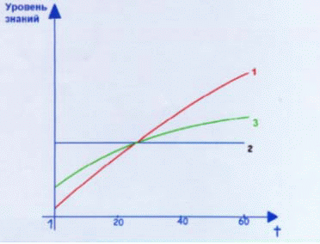
Рефлексия
27.11.2024
Производная и ее физический смысл
«Нет ни одной области математики,
Как бы абстрактна она ни была, которая
Когда-нибудь не окажется применимой к
явлениям действительного мира».
Н. И. Лобачевский

